Slide 1
ETEC GUAIANASES – AS IDE’S E O VISUAL STUDIO CODE
Gabriel Viana Bezerra De Lima
Khalwam Pedro Pereira Da Silva
Lais Fontinele Silva
D.S 1° Modulo
Professores: Carlos e Luciano

Slide 2



Afinal, o que é uma IDE?
O que é uma IDE?;
Vantagens e Desvantagens;
Principais IDE’s.

Slide 3
O que é uma IDE?
Ou ambiente integral de desenvolvimento, é programa, criado com o propósito de facilitar o desenvolvimento de programas, sites ou até aplicativos mobile.;
No passado, os programadores utilizavam bloco de nota, ou até caixas de texto do navegador para programar;
Hoje em dia com as IDE, é possível otimizar o tempo de produção de um Script, por exemplo, um beneficio de utilizar uma IDE.

Slide 4
Vantagens e Desvantagens
Uma das principais vantagens das IDE é ter porte para as principais, e muitas outras linguagens de programação;
Outra função, debbugers, ou depurador que aponta erros no código;
Auto-completar que basicamente faz pequenas correções durante a produção do código.
Uma desvantagem, dessas grandes IDE, VSCode como será falado daqui a alguns minutos, é a pouca portabilidade para iniciantes, existem pouquíssimos programas de programação disponíveis para quem quer começar do 0, nesse caso o ideal é um curso e/ou professor.

Slide 5

Visual Studio Code
Vamos aprender um pouco mais sobre essa IDE.

Slide 6



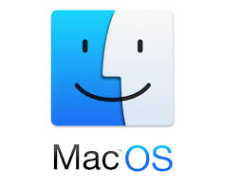
Quem o desenvolveu?
Qual empresa desenvolveu o Visual Studio Code?
O Visual Studio Code é uma IDE criada pela Microsoft, lançado em 2015 para Windows, MacOS e Linux.

Slide 7
Quais as vantagens de usa-lo?
Quais suas vantagens?
Depuração:
um sistema que tem como finalidade aplicar, ou mostrar pequenos erros no código durante a programação, de modo geral reduzir erros em aplicações durante seu funcionamento;
Interface Amigável:
O programa de desenvolvimento também conta com uma interface bem simples, e parceira do programador, com caixa de ferramentas, barra de tarefas e também um campo bem grande para digitar o Script;
Inúmeras linguagens suportadas:
O software contém suporte para diversas linguagens, as mais famosas como: Lua, HTML, CSS, JavaScript e muitos outros.
Personalização de cores/tags
No VSCode é possível alterar as cores das tags/programação, ou seja, aplicar templates de cores próprios, ou de usuários criados pela comunidade

Slide 8
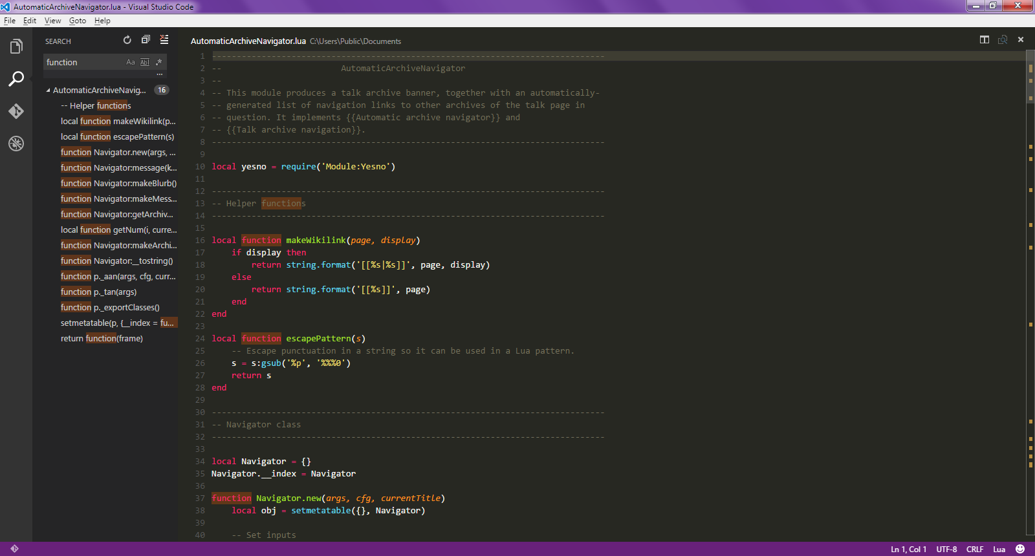
Sua interface;

Slide 9


Desenvolvimentos feitos com o VSC
O Visual Studio Code é usado por muitos e muitos programadores atualmente, digamos que o software é o ”queridinho” dos desenvolvedores atualmente.
Podemos dizer que muitos programadores, de grandes ou pequenas empresas ou até mesmo autônomos da programação estão utilizando o VSC para programar suas aplicações, modificações, e enfim.
Podemos encontrar pela Internet, por exemplo, sites em HTML, CSS que podem ter sido desenvolvidos pelo VSC, ou até mesmo Scripts, programações de jogos online feitos em linguagem Lua. Existem até casos de encontrar em pastas raízes de jogos arquivos em Lua, expostos, ou compactados, e também vemos casos do tipo em modificações de jogos.

Slide 10
Conclusão
Os softwares de IDE são programas de campo de programação muito utilizados atualmente, o citado neste trabalho é atualmente um dos mais famosos, como dito o “queridinho” dos desenvolvedores, muitos dessas IDE possuem suporte para várias linguagens, sendo possível ter acesso a programação e aos scripts mais facilmente.
Cabe ao programador colocar em vista qual dos softwares usar, visando preferências, customização, facilidade de uso e tudo que há para ser usado ao seu favor.

Slide 11
Referências
Informações do software, criador e situação atual em: https://pt.wikipedia.org/wiki/Visual_Studio_Code
Imagem utilizada na capa: Google Imagens Este trabalho foi produzido pelo 5º Grupo do seminário a ser apresentado no dia 06/03/2020, todas as informações deste trabalho foram pesquisadas, e após leitura foi digitado manualmente, e com palavras próprias.

Slide 12


